Slide 1
秋行軍蟲宣導教育訓練
【教材 2】

Slide 2
害蟲整合管理 (IPM)策略擬訂
IPM係整合多種可用防治方法的管理策略， 依據防治基準啟動藥劑防治，以預防為主、治療為輔；主要架構分為預防、監測及干預。
原則：
將害蟲所造成之經濟危害降低至可接受
之標準之下，而非徹底滅除。
盡量採用非化學製劑的防治方法。
當藥劑應用已無可避免時，
宜選擇對生物、人類及環境
影響最低的藥劑。
化學藥劑生物農藥
生物防治 (釋放大量天敵)
目視/黏紙/掃網/性費洛蒙
耕作防治/物理防治/生物防治* (*釋放少量天敵並保護棲地)
抗性品種
化學藥劑
生物農藥
干預
目視/黏紙/掃網/
性費洛蒙
監測
預防
(優先考慮)
Notes:
IPM是利用多元防治方法控制害蟲族群，使其維持於可接受的經濟危害水準之下，並配合正確與合理的農藥使用，達到生產高品質農產品，且兼顧農產品安全與環境保護之作物管理方法。藉由問題診斷、處方使用到監測預防，一系列完整對策，作物生育過程中提供有效、良好的保護，並且讓農民確切了解自身耕作環境、作物生育狀態，結合正確用藥觀念，病蟲害問題，不是只有噴灑化學農藥解決。透過IPM，讓更多農民在病蟲害發生時，從更多面向來探討成因，並給予最適合的解決方針。
主要把握三原則：第一，學習容忍不影響市場價格的損失；第二，多多使用耕作、物理、生物防治；最後，依據防治基準啟動藥劑防治，迫不得已必須使用化學農藥時，選擇對害蟲影響大，對人類及環境影響小的藥劑種類。
同時提醒大家，IPM並非一套固定系統，而是需要因應不同狀況給予最適化方法。當栽培條件不同，IPM就要跟著調整，並非一成不變。

Slide 3
！秋行軍蟲防治管理策略！
*達經濟防治基準*
秋行軍蟲 IPM
整合管理
施行防治
生物農藥
化學藥劑
預防措施
耕作防治
物理防治
生物防治
發生監測
性費洛蒙誘捕
田間巡查
施行防治
釋放天敵
一、預防：
● 清園、輪作、田區翻耕淹水或曝曬
● 手動摘除卵塊
二、監測：
● 性費洛蒙誘捕 –官方設置
● 田間目視巡查-農民主動執行
三、干預：
● 釋放有效天敵並保護其棲地
● 藥劑防治：玉米及高粱秋行軍蟲緊急防治藥劑
Notes:
秋行軍蟲在美洲發生已數百年，依據FAO的研究顯示，因秋行軍蟲具嚴重抗藥性，害蟲整合性管理策略(IPM)為最佳解決方案。防治秋行軍蟲可使用的方式包括：前期作收成後，徹底清園清除田區殘株；水旱輪作；田區翻耕後淹水或曝曬，破壞土壤中殘存蟲蛹，降低下一期作蟲源；從苗期開始，即應定期目視巡查田區作物，葉片發現可疑卵塊請手動摘除，並於接獲農委會發布秋行軍蟲預警消息時，主動加強巡查工作，巡查結果若顯示植株受害率達防治基準，則施用藥劑防治。目前秋行軍蟲可用天敵之田間防治技術尚未成熟，寄生蜂為未來具潛力、開發中之天敵昆蟲，現階段正進行研發試驗及建立供應鏈，確認防治效果後，將提供防治技術推廣農民使用。
其中最重要的就是平日的巡查工作，其用意在於早期發現，及早應變，若等到4齡以上幼蟲蛀食至生長點時，就已經造成實質損失且較難以用藥防治。

Slide 4
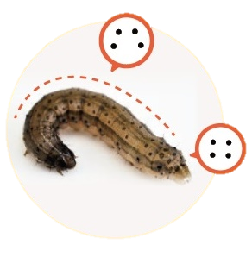
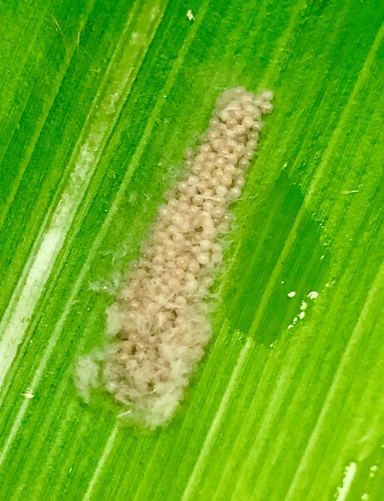
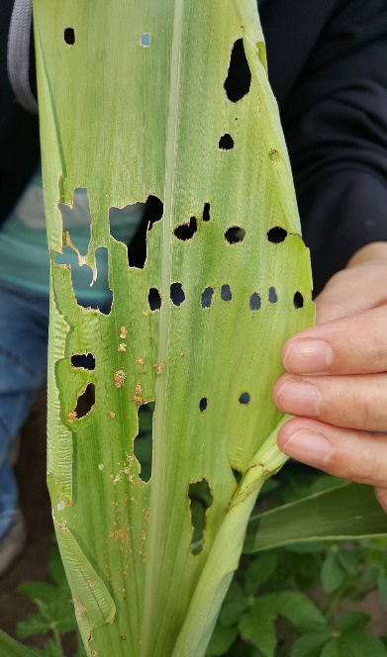
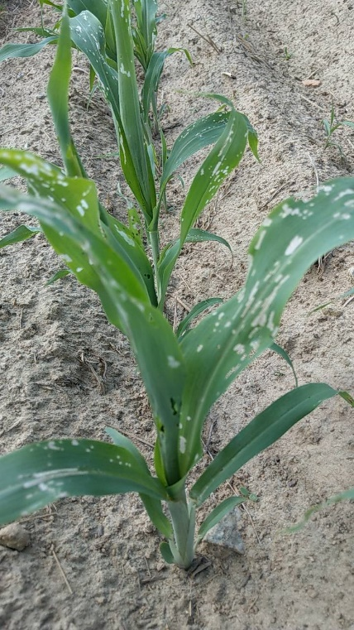
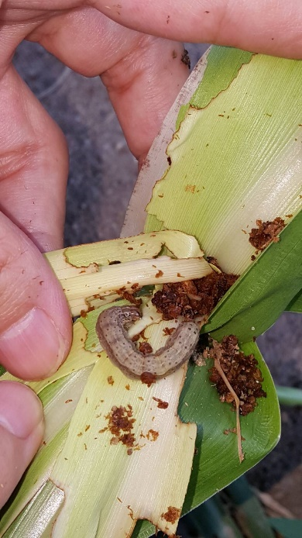
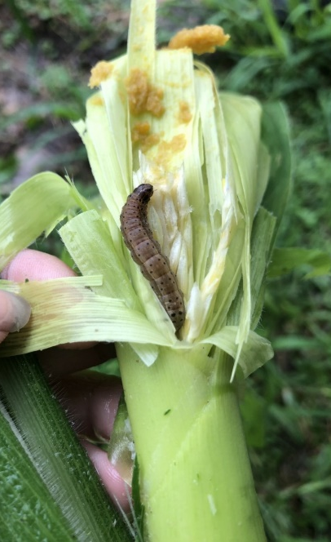
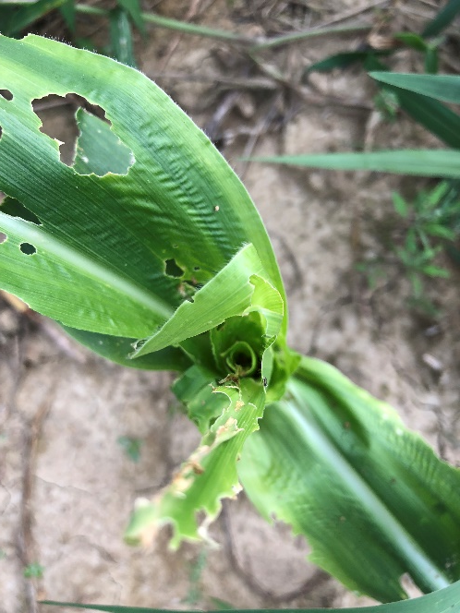
！全面田間巡查！
巡查優先對象：新植田區。
巡查方式：每田區調查3-5行，每行皆須貫穿田區，目視觀察植株是否受害。
★ 幼蟲辨識重點 ★
體長0.2-3.2公分，
每段體節上有4個黑點，呈梯形分布，近末節則呈矩形
田間觀察幼蟲直接取食為害樣態
巡查重點
金門縣政府提供
找尋葉面卵塊
典型危害狀
初齡幼蟲造成窗格紋食痕
新展開葉有規則蛀孔
取食生長點，具大量蟲糞
危害雄花穗
Notes:
據國際疫情資料顯示，秋行軍蟲食量大，嚴重發生時可造成作物3成的經濟損失，為了農友們的生計，早期發現並即時防治是很重要的事，目前最主要且有效發現秋行軍蟲的方式就是加強田間巡查，特別是新植田區，以免造成血本無虧。
農友們執行田間巡查時，可先站在田埂或田區外圍，快速掃視田區植株一遍，選取葉片看起來花花的，類似被蟲體取食為害過的地方，任選3-5行從頭走到尾，每行皆須貫穿田區，觀察植株是否有以下圖片之危害狀，特別是生長點被吃過，周圍有大量蟲糞者，就是秋行軍蟲典型危害狀。另外，可找尋葉面上是否有附有鱗毛的卵塊，如果看到請用袋子或容器盛著小心摘除，避免孵化出來的幼蟲隨風飄散，造成更大面積擴散為害。
國內田間也常見秋行軍蟲與斜紋夜蛾、分秘夜蛾幼蟲共同為害，三種幼蟲的外部形態相近，初齡幼蟲為害狀也類似，極容易認錯，主要的辨識重點請看幼蟲背部，秋行軍蟲幼蟲每段體節上有4個黑點，呈梯形分布，近末節則呈矩形。此外，三者取食部位及危害狀不同，秋行軍蟲喜歡吃植株中心、生長點；斜紋夜蛾會躲在葉鞘；分秘夜蛾則愛吃葉緣。另，斜紋夜蛾卵塊鱗毛多，秋行軍蟲相對較少，多數情況下可看到卵粒。

Slide 5
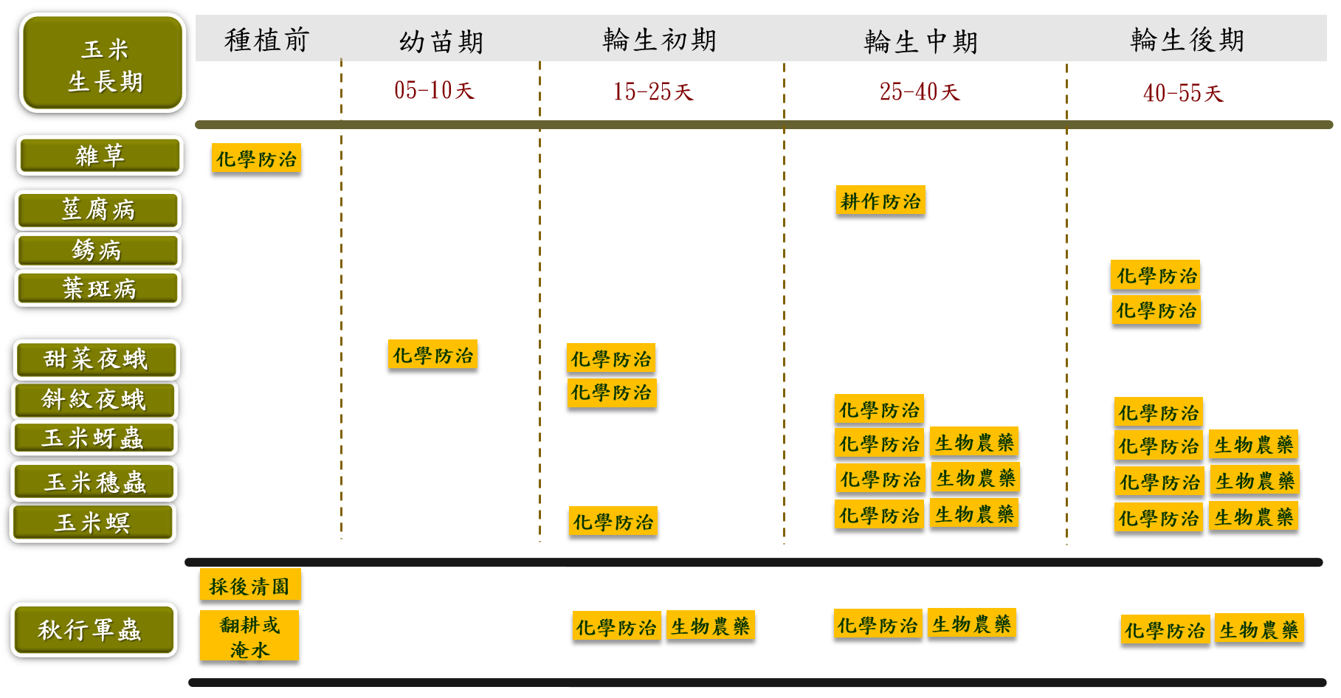
！玉米、高粱秋行軍蟲防治管理策略！
防治基準：
幼苗、抽穗期及果實期受害率達10%
輪生後期至抽穗前期植株受害率達20%啟動藥劑防治。
玉米
種植前
幼苗期
輪生初期
輪生中期
輪生後期至糊熟期
5-15天
15-25天
25-40天
40-70天
採後清園
性費洛蒙監測
田間巡查
生物防治
田間巡查
生物防治
化學防治
生物農藥
秋行軍蟲
物理防治
生物農藥
翻耕淹水或曝曬
幼苗期後全期監測
化學防治
生物農藥
生物防治
田間巡查
化學防治
12-15天
28-32天
55-60天
60-98天
種植前
幼苗期
幼穗形成期
灌溉抽穗期
開花期至成熟期
高粱
**各生長期天數均指播種後
防治基準：
幼苗、幼穗形成期及開花期受害率達10%
抽穗期植株受害率達20%啟動藥劑防治
Notes:
這裡，我們針對國內已確診秋行軍蟲為害的玉米及高粱為例，盤點作物生長期，訂定可採行的防治策略，提供農民參採。防治基準為啟動藥劑防治之依據，玉米及高粱植株不同時期受害率計算方式，則是以目視巡檢時，每一百棵植株中，觀察到的受害植株比率計算，例如目視巡檢100棵玉米幼苗，有15棵苗受秋行軍蟲為害，受害率則為15/100 x 100% =15 %，已達10 %以上，須採行藥劑防治。不同生長期對蟲害之容忍度不同，所以防治基準也有所不同。

Slide 6
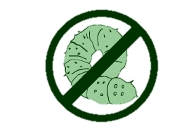
藥劑輪替使用
28 Diamides
剋安勃(玉米14天)
(高粱14天)
15 第0型幾丁質合成抑制劑
諾伐隆
(玉米10天)
(高粱10天)
依不同作用機制選擇防治用藥。
參照農藥資訊服務網(https://pesticide.baphiq.gov.tw/) 或
植物保護資訊系統 (https://otserv2.tactri.gov.tw/ppm/) 標示使用。
三. 請注意安全採收期。
3A 合成除蟲菊
依芬寧
(玉米15天)
(高粱15天)
1A 氨基甲酸鹽
硫敵克
(玉米未訂)
(高粱未訂)
5 Spinosyns
賜諾特
(玉米9天)
(高粱9天)
28 Diamides
氟大滅(玉米21天)
(高粱不可用)
3A 合成除蟲菊
護賽寧
(玉米15天)
(高粱15天)
11A 微生物中腸膜破壞劑
蘇力菌
Notes:
需要施藥進行防治時，要特別注意輪替使用不同作用機制的藥劑，避免產生抗藥性，並遵守安全採收期。
目前玉米及高粱均已公告秋行軍蟲緊急防治藥劑，作物生長後期請優先選用較安全藥劑，避免藥劑殘留。

Slide 7
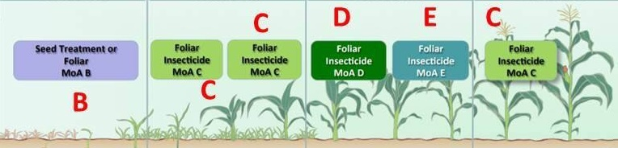
玉米之藥劑輪替使用範例
18.4% 剋安勃水懸劑 2,500倍
使用方法： 再隔10天後巡查發現輪生後期植株受害率達20%，改施用勀安勃
10% 諾伐隆水分散性
乳劑 1,500倍
使用方法：14天後巡查發現果實期受害率達10%，改施用諾伐隆
11.7% 賜諾特水懸劑 3,000倍
使用方法：於玉米播種後15-25天，幼苗受害率達10%後開始施藥；隔10天後巡查發現輪生初期受害率仍高於10%，再施藥1次，連續2次。
6/10 6/20 6/30 7/13
賜諾特
(第一次)
賜諾特
(第二次)
剋安勃
(施用間隔10-14天)
諾伐隆
(施用間隔7天)
Notes:
最後，以玉米為例，來說明藥劑輪替使用原則。
假設，6/9巡查玉米田時，發現玉米心被嚴重啃食，周圍並發現大量蟲糞，撥開葉片也看到秋行軍蟲終齡幼蟲，田間幼苗受害率已達防治基準10%，決定採行噴藥措施。
先決定藥劑種類，如這裡選擇三種不同作用機制藥劑，分別是賜諾特、剋安勃及諾伐隆
6/10第一次施藥，依賜諾特的使用方法，要連續噴二次，每次間隔10天，施藥時務必確認藥劑有到達幼蟲躲藏的植株中心。如果在幼苗期、幼穗期或輪生初期，使用大型機具施藥，要調整噴嘴口對準植株，且不可噴出霧狀，機具行走速度要慢，以確保藥劑到達幼蟲躲藏的植株部位。
6/20目視巡查結果，植株生長期已到輪生初期，受害率仍高於10%，達防治基準，持續施用賜諾特防治。
6/30再次目視巡查，植株生長期已到輪生後期，植株對蟲害忍受度提高，受害率達20%才須施藥防治，若受害率未達防治基準，可不用再噴，維持巡查的方式注意田間狀況；若達防治基準，則改施用剋安勃。
14天後目視巡查，確認田間植株受害率，因植株生長期已到果實期，受害率若仍達10%以上，7/13改用安全採收期較短的諾伐隆防治，避免採收後期農藥殘留。

